Slide 1
Chronotime 2
France
Guide Utilisateur
Travail Posté
Group IT Change Management Team
Juin 2026

Slide 2

Sommaire
01
Objectif du guide
02
Processus de gestion du travail posté
03
Gestion du planning
04
Gestion des horaires
05
Gestion des astreintes
06
Bonnes pratiques et gestion des anomalies
07
Aide & Support

Slide 3
Objectif du guide
01

Slide 4
Objectif
Ce guide a pour objectif d’aider :
Les managers / Teams Leaders
Les travailleurs postés
à utiliser correctement Chronotime pour :
Consulter et gérer les plannings des collaborateurs postés (Planification et Attribution des horaires)
Paramétrer les vues équipes
Saisir les activités en 2x8 et 3x8
Saisir les interventions d’astreinte et les interventions programmées

Slide 5
Processus de gestion du travail posté
02

Slide 6
Processus de gestion du travail posté
Planification
et
Attribution des horaires
Saisie des Activités, astreintes, des interventions et des badgeages
Traitement des Anomalies
Mise à jour des Compteurs
Intégration en paye
Validation par le responsable
Étape 1
Étape 2
Étape 3
Étape 4
Étape 5
Étape 6
Le Manager ou Team Leader gère :
le planning
l’attribution des horaires à ses équipes
Le travailleur posté saisit
ses heures normales, ses heures d’astreintes,
ses interventions,
son badgeage (Entrée / Sortie)
Le CP/DP (partenaire du projet) valide
les heures d’astreintes
les interventions
Le Manager valide
les badgeages
décide la ventilation des heures supplémentaires
Le Manager ou Team Leader valide
les heures normales
En cas d’anomalie,
ex. heures non validées
Celle-ci doit être corrigée impérativement par le collaborateur ou le manager
→ avant le fast closing
Les compteurs de récupération et de paiement sont mis à jour en fonction des validations
Les compteurs de paiement sont envoyés directement dans l’interface pour intégration automatique en paye

Slide 7
Gestion du planning
03

Slide 8
Les pré-requis à la gestion du planning
Demander la création des horaires de votre projet s’ils ne sont pas déjà disponibles dans la liste des horaires
  Faire un ticket à l’équipe Chronotime sur GSC
Créer la population pour chacun de vos projets
  S’assurer que chacun de vos collaborateurs est tagué en travailleur posté (sur la fiche collaborateur)
  S’il ne l’est pas, cela entrainera les éléments complémentaires de paie ne remonteront pas en paie
  Vous devez vous rapprocher de votre gestionnaire de paie pour faire changer le statut du collaborateur
Configurer l’affichage de votre planning
  Permet d’afficher l’ensemble des options disponibles pour la création des plannings des collaborateurs

Slide 9
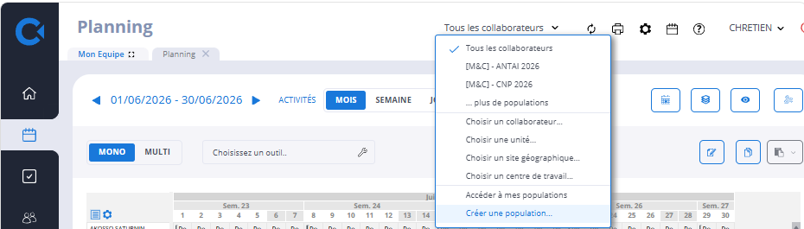

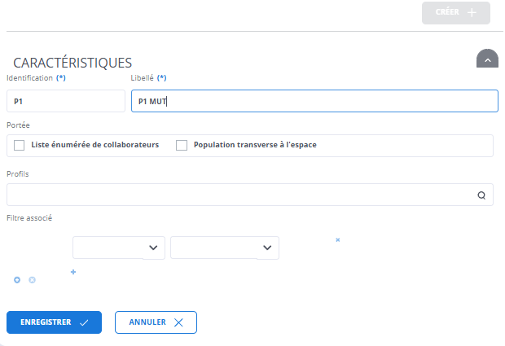
Les prérequis : créer une population 1/2
Mode opératoire
A partir de la vue planning > Tous les collaborateurs
Cliquez sur Créer une population
Puis cliquez sur le bouton Créer
Remplissez le champs obligatoires (Identification et Libellé)
Choisissez au moins un filtre associé
Enregistrer
Permet de filtrer et voir uniquement les collaborateurs de son équipe uniquement
1
2
3
4
5
6

Slide 10

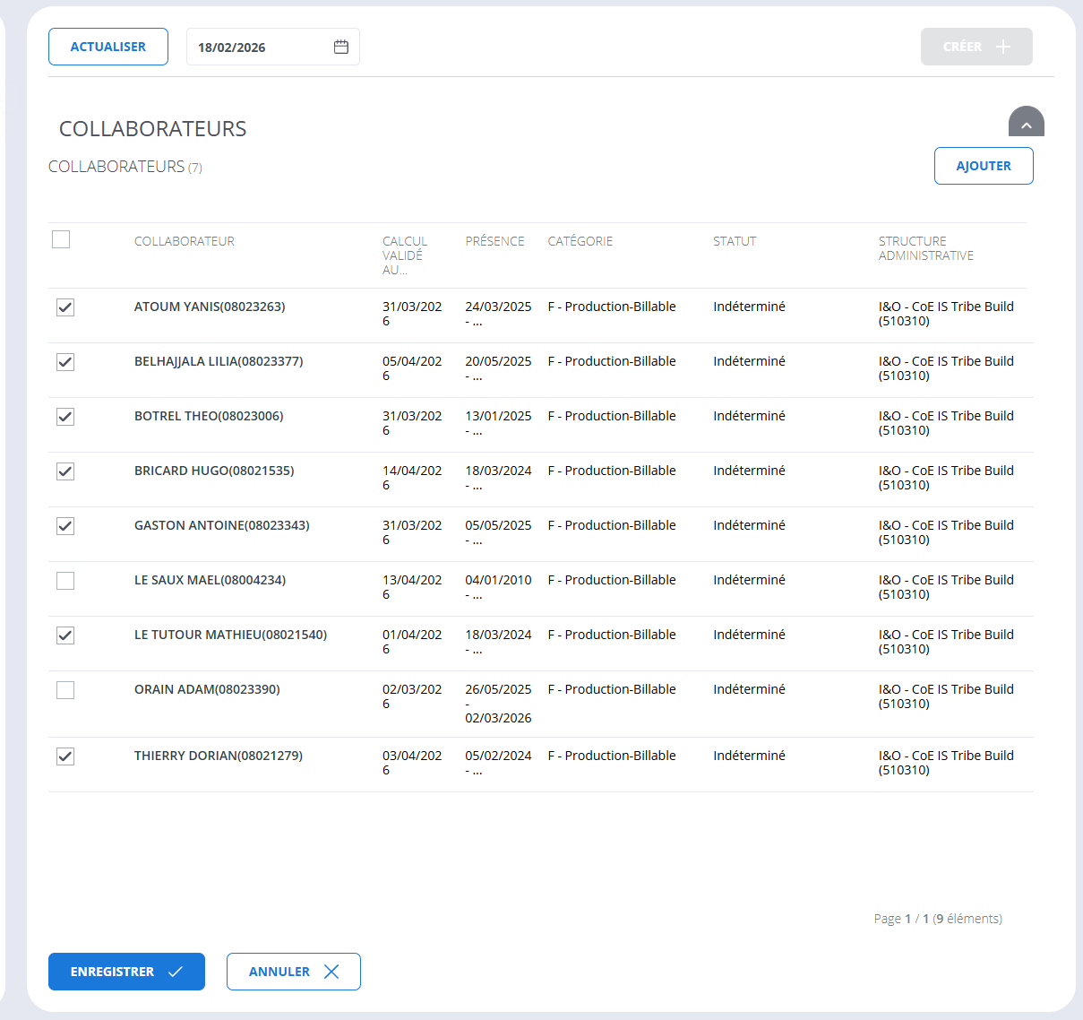
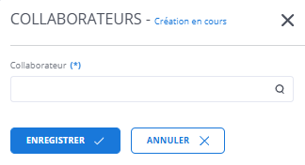
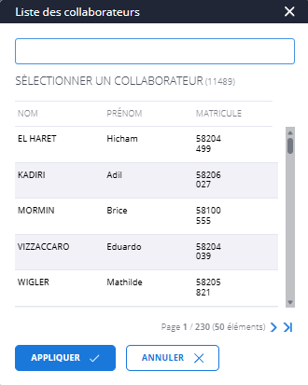
Les prérequis : créer une population 2/2
Mode opératoire
Suite
A partir de la population créée, cliquez sur la petite flèche à droite et sélectionnez Collaborateurs
Ajouter les collaborateurs à votre équipe en cliquant sur « Ajouter »
Recherchez les collaborateurs en cliquant sur la loupe, puis cliquez sur Appliquer et Enregistrer.
Une fois tous les collaborateurs sont ajoutés, faites Enregistrer.
7
8
9
10

Slide 11
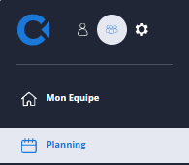
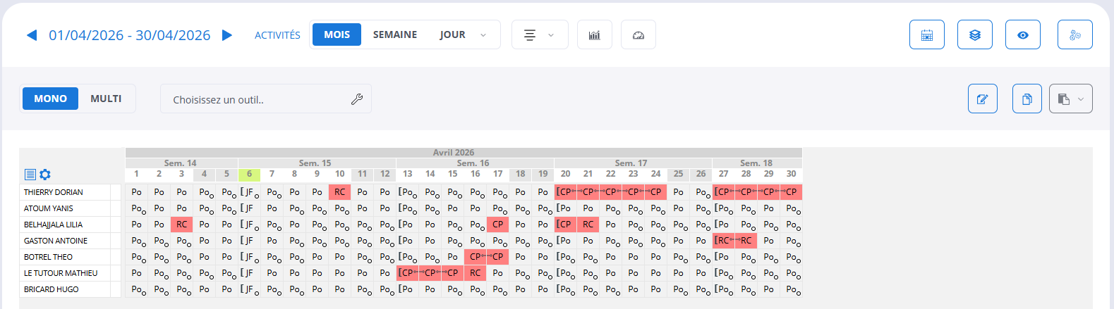
Configurer l’affichage de votre planning 1/2
Mode opératoire
Se connecter à Chronotime, puis à ses équipes
Cliquez sur Planning
La page de planning sera affichée
Cliquez sur l’option « Choisir les éléments à afficher (calques) »
Le paramétrage de la vue planning permet d’avoir les bonnes couleurs et les bonnes populations
1
2
3

Slide 12
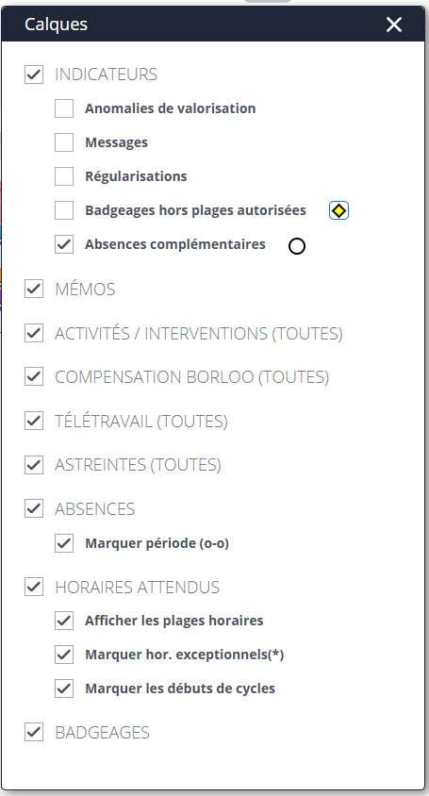
Configurer l’affichage de votre planning
2/2
Mode opératoire
Suite
Vérifier que tous les éléments à droite sont bien cochés
5

Slide 13
Planification et attribution des horaires
04

Slide 14
Affectation des horaires de planning 1/3
Mode opératoire
Se connecter à Chronotime, puis à ses équipes
Cliquez sur Planning
La page de planning sera affichée
Si vous n’avez pas cette vue, ou qu’elle est différente, reportez-vous à la consigne de Configurer l'affiche de votre planning.
Chaque mois, le manager doit affecter les horaires de planning à chacun de ses collaborateurs
1
2
3

Slide 15
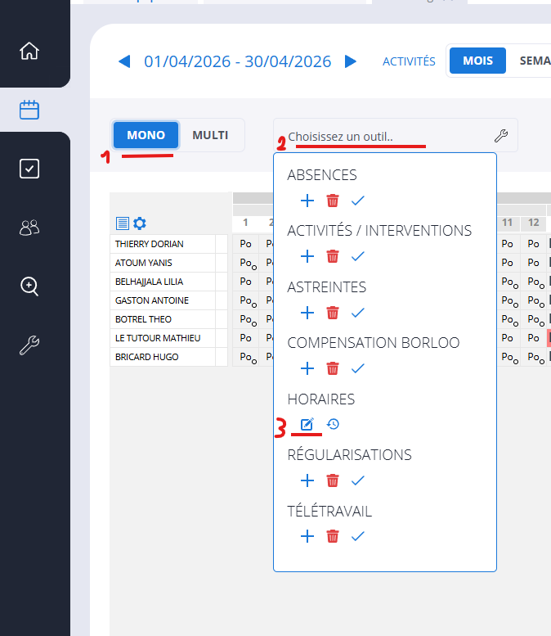
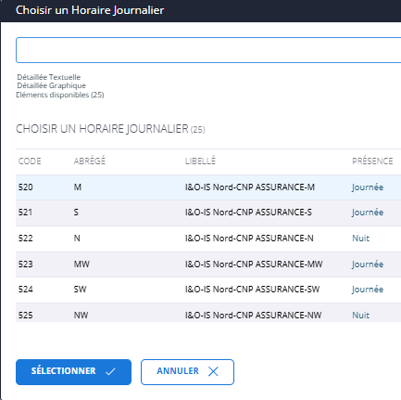
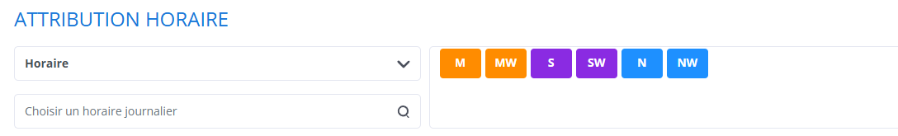
Affectation des horaires de planning
2/3
Mode opératoire
Suite
Cliquez sur « MONO »
Puis sur « Choisissez un outil »
Cliquez sur l’icone coche sous « Horaires »
Les options suivantes seront affichées. Cliquez sur la loupe pour choisir un horaire journalier
Vous devez sélectionner un horaire journalier correspondant au projet concerné.
4
5
8
6
Si vous avez besoin d’un horaire qui n’existe pas, ouvrir un ticket sur GSC.
7

Slide 16
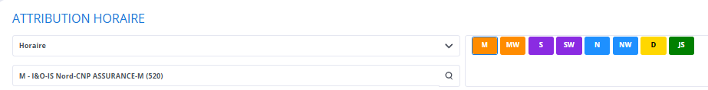
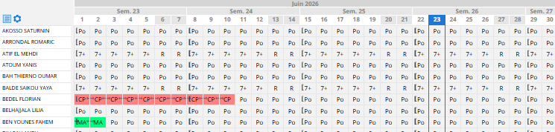
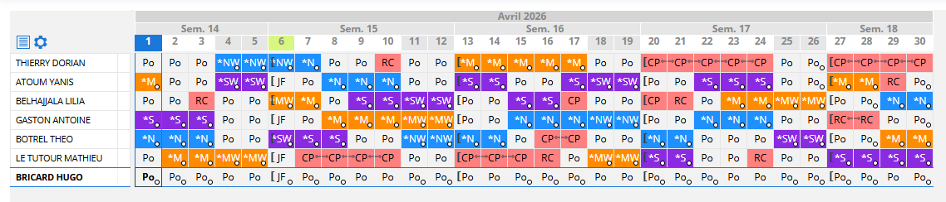
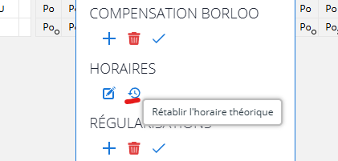
Affectation des horaires de planning 3/3
Exemple pour horaires IS Nord-CNP
Pour affecter les jours aux collaborateurs, il faut faire un glisser-déposer de la tuile sur le jour travaillé. Puis confirmer votre choix
-> Une fenêtre de confirmation sera affichée)
Comme dans Excel, on peut affecter le même horaire à plusieurs jours en même temps.
-> Sélectionner les jours et y glisser-deposer une tuile.
Exemple de planning cible
En cas d’erreur, sélectionner la case en question et cliquez sur « Rétablir l'horaire théorique »
9
10
11
12

Slide 17
Gestion des astreintes
05

Slide 18
Heures supplémentaires, astreintes et interventions
La saisie et la validation des heures supplémentaires, des astreintes et des interventions en travail posté est identique à celle d’un projet classique.
Merci de vous référer aux guides chronotime 2 collaborateur et approbateur
Et / ou utiliser l’agent copilot qui vous indiquera pas à pas les actions à mener

Slide 19
Bonnes pratiques et gestion des anomalies
06

Slide 20
Bonnes pratiques
Le badgeage doit être utilisé uniquement dans des cas précis.
Vous devez badger seulement si :
  Vous avez fait une intervention d’astreinte,
  ou vous avez fait des heures supplémentaires.
Ces actions doivent impérativement être demandées et validées par votre responsable.
En dehors de ces cas, le badgeage ne doit pas être utilisé.
Pour les managers
  Vérifier la vue planning avant modification
  Utiliser les populations pour filtrer son équipe
  Contrôler les horaires avant validation mensuelle
  Corriger immédiatement les erreurs de planning
  Evitez la validation en masse
  Vérifier et corriger les anomalies
Pour les travailleurs postés
  Vérifier ses horaires régulièrement
  Déclarer rapidement les interventions d’astreinte
  Badger les interventions (pour chaque intervention enregistrer les paires Entrée / Sortie)
  Soyez vigilant pour ne pas saisir des doublons
  Vérifier et corriger les anomalies
Attention!
Ne pas badger par anticipation. Attendre J+1 pour saisir le badgeage et éviter la génération d’anomalies bloquantes qui empêchent la remontée de vos éléments variables en paie
Attention!
Les actions de saisie et validation doivent être faites par le collaborateur/manager avant la période de fast closing
Les actions non effectuées dans le temps génèrent des anomalies et doivent être corrigés par le manager avant le fast closing. Après, seuls les ADV/ADA peuvent corriger et certaines seul le ADM (Philippe Golliet) peut corriger.

Slide 21
Gestion des anomalies plus récurrentes 1/2
Anomalie | Typologie | Type | Impactés | Qui traite / Comment | Astuces
100 – Journée Incomplète Cette anomalie se base uniquement sur les activités SAP de type THNI et THNP et non sur les horaires ou les pointages. | Saisie de temps | Persistante | Collaborateur | Le Collaborateur doit saisir son activité de la journée
120 - Heures non ventilées à traiter Cette anomalie se génère uniquement si le manageur a posé une régularisation (Paiement ou Récupération) et s’il n’a pas pris le temps complet à ventiler. Exemple : Ventilation à faire de 4h En mode automatique, cela va payer 4h et il n’y a pas d’anomalie En mode manuelle, le manageur demande une récupération de 3h alors cette anomalie sera générée car il manque 1h de ventilation. | Heures Suppl. | Bloquante | Collaborateur | Le Manager ventile les heures supplémentaires | Par défaut les HS sont à payer. Si vous souhaitez les changer en repos de manière définitive, il faudra demander via ticket GSC, sinon, la configuration peut être fait manuellement, si c’est ponctuel, sur la fiche du collaborateur par le manager ou ADV/ADA
301 – Badgeage en attente de validation | Badgeage | Bloquante | Collaborateur | Le Manager vérifie et valide le badgeage | Le Manager peut aussi refuser le badgeage
310 - Nombre de badgeages impairs | Badgeage | Bloquante | Collaborateur | Le Collaborateur doit saisir le badgeage manquant (Entrée ou Sortie selon le cas). Si c’est en trop, le Manager peut refuser. | Il se peut que cela ne fonctionne pas à cause des bugs Nexpublica auquel cas il faudra contacter le ADM (Philippe Golliet) pour rétablir le dossier.
311 - Sortie pendant plage fixe (Saisie de badgeage sur la plage fixe) | Badgeage | Bloquante | Collaborateur | Le Collaborateur doit saisir le badgeage manquant (Entrée ou Sortie selon le cas). Si c’est en trop, le Manager peut refuser. | Il se peut que cela ne fonctionne pas à cause des bugs Nexpublica auquel cas il faudra contacter le ADM (Philippe Golliet) pour rétablir le dossier.
320 - Absence pendant plage fixe Cela arrive si les collaborateurs saisissent leurs badgeages d’HS en avance c’est-à-dire sans que les badgeages automatiques aient été générés. | Badgeage | Bloquante | Collaborateur | Dans ce cas de figure, les badgeages automatiques ne sont plus jamais générés et on ne peut pas corriger depuis l’application (Bug Nexpublica) La seule solution est de contacter le ADM (Philippe Golliet) pour remettre le dossier en état. | Saisir ces pointages d’intervention ou d’HS après la génération des pointages automatiques

Slide 22
Gestion des anomalies plus récurrentes 2/2
Anomalie | Typologie | Type | Impactés | Qui traite / Comment | Astuces
327 - Chevauchement d'absence | Saisie d’absence | Bloquante | Collaborateur | Le Collaborateur doit faire une demande de suppression de l’absence en trop.
331 - Pas de badgeage de sortie | Badgeage | Bloquante | Collaborateur | Le Collaborateur doit saisir le badgeage manquant (Entrée ou Sortie selon le cas). Si c’est en trop, le Manager peut refuser. | Il se peut que cela ne fonctionne pas à cause des bugs Nexpublica auquel cas il faudra contacter le ADM (Philippe Golliet) pour rétablir le dossier.
334 - Entrée dans plage fixe | Badgeage | Bloquante | Collaborateur | Le Collaborateur doit saisir le badgeage manquant (Entrée ou Sortie selon le cas). Si c’est en trop, le Manager peut refuser. | Il se peut que cela ne fonctionne pas à cause des bugs Nexpublica auquel cas il faudra contacter le ADM (Philippe Golliet) pour rétablir le dossier.
336 - Chevauchement Présence / Abs. | Saisie de Temps/Absence | Bloquante | Collaborateur | Le Collaborateur doit faire une demande de suppression de l’activité ou de l’absence en trop.
402 - Pas d'horaire défini | Paramétrage Horaire | Bloquante | Collaborateur | La plupart du temps c’est que SuccessFactor n’a pas été renseigné et que le programme horaire n’est pas positionné. Dans ce cas, il faudra contacter votre GEP | Vérifier si le programme horaire est renseigné pour le collaborateur concerné. Ouvrir un ticket GSC avec les informations bien précisées.
Unité non adaptée | Saisie de temps | Persistante | Collaborateur | Le Collaborateur doit saisir ses activités en durée et pas en période. (Traitement valide pour les activités projets) Dans le cas de saisie de télétravail de nuit, contacter le ADM (Philippe Golliet) | Le travail doit être fait côté Chronotime pour autoriser l’unité Nuit pour toutes les activités.
509 - Valeur incorrecte Arrivent uniquement dans le cas d’une saisie de régularisation de ventilation. Donc si on a 4h à ventiler et qu’on saisie une régularisation de 5h par exemple | Ventilation des HS | Bloquante | Collaborateur | Le Manager doit saisir une régularisation en adéquation avec ce qui doit être ventilé. | Exemple : Ventilation de 4h *4h en récupération ou * 2h en récup et 2h en paiement

Slide 23
Aide & Support
07

Slide 24

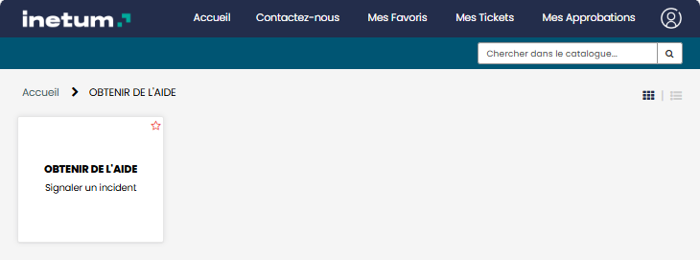

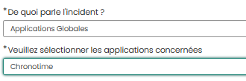
Et si j’ai besoin d’aide ?
En cas de question
  Je consulte ce guide utilisateur
  Si vous avez encore des questions, une rubrique Aide en ligne est accessible directement depuis l’outil.
Si vous rencontrez une difficulté ou un incident, vous pouvez ouvrir un ticket sur GSC :
Contacter les ADA ou Denis CHRETIEN
  A partir de la page d’accueil > Cliquez sur Obtenir d’aide
  Dans la page « Obtenir de L’aide », renseignez les informations obligatoires sur l’incident, informez que l’incident concerne une application globale et sélectionnez Chronotime dans la liste d’applications concernées.

Slide 25
Thank you!

